Slide 1
Educação a Distância Sabesp

Slide 2
Cenário

Slide 3
Cenário
Bônus Demográfico
Fonte: Revista Época Negócios – Março/2010
Projeção era 2016

Slide 4
Cenário
Bônus Demográfico
Fonte: Revista Época Negócios – Março/2010

Slide 5
Cenário
Bônus Demográfico
Fonte: Revista Época Negócios – Março/2010
Idosos
Idade Produtiva
Até 14 anos
1980
Hoje
2030
As pessoas deverão estar qualificadas e treinadas para encarar o mercado de trabalho

Slide 6
Cenário
Alunos – Perfil
Fonte: www.universia.com.br
Testemunhou o surgimento da tecnologia e de novas ferramentas de trabalho que desenvolveu e implementou Presenciou um período de instabilidade no mercado de trabalho. Arrisca-se menos Dedica mais tempo para pesquisa e preparação teórica Sente-se parte da empresa Preocupa-se mais em representar a empresa Valoriza a empresa que oferece cursos e qualificação Trabalha por muitos anos na mesma empresa esperando por promoção Consegue se dedicar por muito tempo num mesmo projeto Aprendeu a seguir direcionamentos e cumprir ordens Como a comunicação com o chefe era mais limitada, não está acostumada a receber feedbacks | Cresceu cercada da tecnologia desenvolvida pela geração anterior e está familiarizada com a informação globalizada e interatividade virtual Aprendeu a conviver com a crise e enxerga a instabilidade como uma oportunidade. Busca sempre novos desafios Reduz o tempo de pesquisa e prefere aprender a partir da descoberta Enxerga o trabalho como parte da vida É mais voltada para a própria carreira Valoriza a empresa que incentiva seus anseios profissionais e lhe oferece liberdade para se aperfeiçoar Tem mobilidade maior e almeja evoluir hierarquicamente em curto tempo Realiza várias atividades ao mesmo tempo e prefere se dedicar a projetos de curto prazo que tenham resultados mais rápidos Questionadora, procura entender o sentido das atividades em que está envolvido Quer diálogo aberto com o chefe para que possa opinar, propor soluções e receber feedbacks

Slide 7
Cenário
Como aprendemos
Aprendizado linear e sequencial
Módulo 1 | Módulo 2 | Módulo 3 | Módulo 4 | Módulo 5 | Módulo 6
Aprendizado em rede
Conhecimento 1
Conhecimento 2
Conhecimento 3
Conhecimento 4
Conhecimento 5
Conhecimento 7
Conhecimento 6
Conhecimento 8
Conhecimento 9

Slide 8
Cenário
Mudanças
O que desenvolver
Quem desenvolver
Como desenvolver
Desenvolver continuamente

Slide 9
Sabesp

Slide 10
Sabesp
Missão
Prestar serviços de saneamento, contribuindo para a melhoria da qualidade de vida e do meio ambiente
Constituída em: 1973
Atua em: 366 municípios
Atende a 26,4 milhões de pessoas (60%)
15.953 (Abr/10)
empregados
Entre as 5 maiores empresas de saneamento por nº clientes
Principal Acionista:
Governo do Estado de S.P. (50,3%)
Ações no Mercado:
BOVESPA (25,8%)
Bolsa de New York (23,9%)

Slide 11
Sabesp

Slide 12
Sabesp
Valores
Respeito à sociedade e ao cliente
Respeito ao meio ambiente
Respeito às pessoas
Integridade
Competência
Cidadania
Novos Mercados
Conhecimento e competência para atuar em São Paulo, no Brasil e no mundo.
Lei 12.292/2006

Slide 13
Gestão de Pessoas

Slide 14
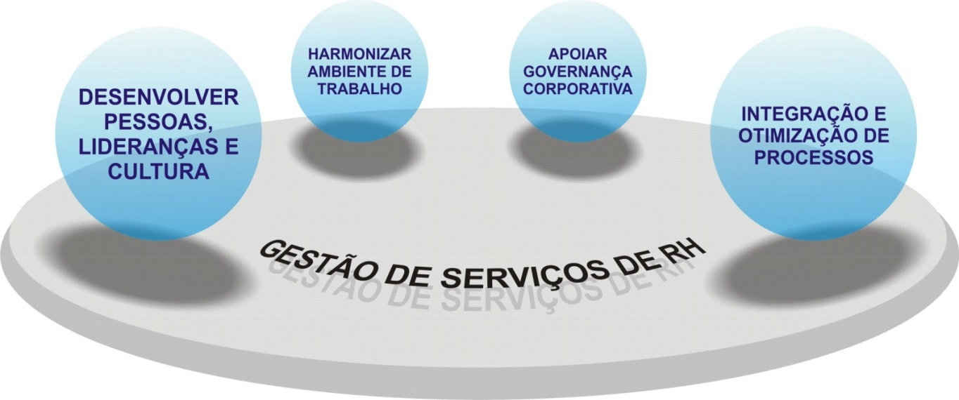
Gestão de Pessoas
Metas do Governo
Planejamento Estratégico
Competências
Acionistas
Missão
Visão
Diretrizes
Objetivos
Princípios e Valores
Qualidade no Atendimento ao Cliente
Valorização das Pessoas
Sustentabilidade:
Econômica
Ambiental
Social

Slide 15
Desenvolvimento Organizacional

Slide 16
Desenvolvimento Organizacional
Plano de Capacitação e Desenvolvimento - PCD
Demandas do Negócio (foco na estratégia)
Governo e Acionistas
Estratégia Organizacional
Demandas do Capital Humano (foco na performance)
Conhecimento
Ambiente de Trabalho
Inovação / Criatividade
Cultura
Lideranças
Processos e Recursos
Água e Esgoto
Soluções Ambientais
Área Comercial

Slide 17
Universidade Empresarial Sabesp

Slide 18
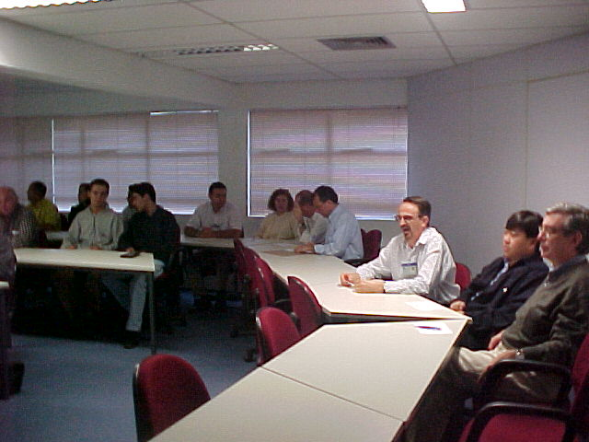
Universidade Empresarial Sabesp

Slide 19
Universidade Empresarial Sabesp
Premissas
Educação Corporativa
Conexão Estratégica
Valorização do Capital Intelectual
Retenção e Compartilhamento do Conhecimento
Responsabilidade Socioambiental
Missão
Promover a educação contínua da Cadeia de Valor, visando desenvolver as competências consideradas essenciais para a viabilização dos desafios empresariais

Slide 20
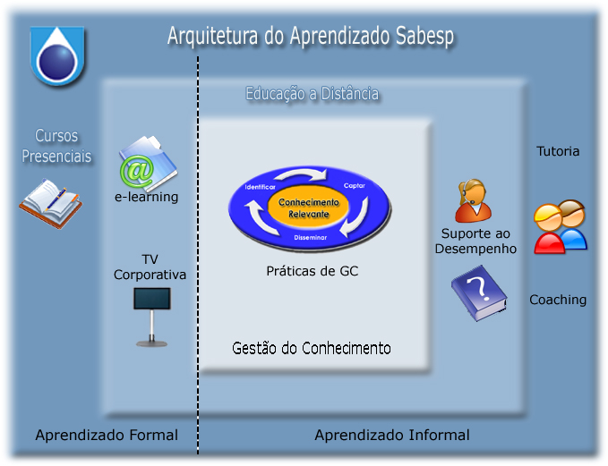
Arquitetura do Aprendizado

Slide 21
Educação a Distância e Gestão do Conhecimento

Slide 22
Infraestrutura / TICs – Tec. de Informação e Conhecimento
Gerenciamento
Soluções EaD
Soluções GC
Orientação
Comunicação

Slide 23
Infraestrutura / TICs – Tec. de Informação e Conhecimento
Educação a Distância
Cursos Web
Gestão Conhecimento
Blog Corporativo
Wiki / Espaço Virtual
Gestão do Aprendizado
LMS Dtcom
Suporte ao Aprendizado
Orientador Virtual
Banco Conhecimento
Banco Especialidade
Comunidade Virtual
Webconferência
TV Corporativa
Authoring (Rapid Learning)
Quickr (Tutoria)
GeDoc
Suporte ao Desempenho
Workplace
Gerenciamento
Soluções EaD
Soluções GC
Orientação
Comunicação
Portal Corporativo (Interface com usuário)

Slide 24
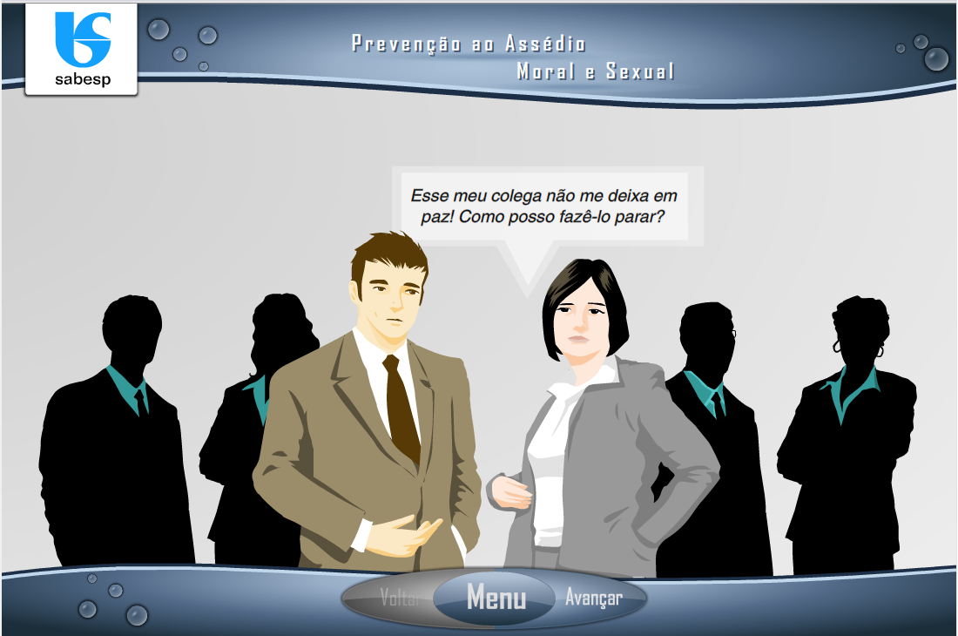
Educação a Distância

Slide 25
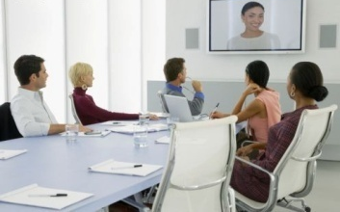
Educação a Distância
150 cursos via Intranet
30 novos cursos contratados
E-Learning
participações via Internet
Padrão SCORM
Formato | Autodidata ou Tutoria
Duração | Curta ou Currículos
Desenvolvimento | Externo ou Software Autoria
Conteúdo | De mercado ou Interno
Duração | Curta ou Séries Estratégicas
Acesso | TV Satélite ou Internet
250 cursos / ano
TV Corporativa
3 canais simultâneos
Estúdio fixo + Canal Privativo

Slide 26
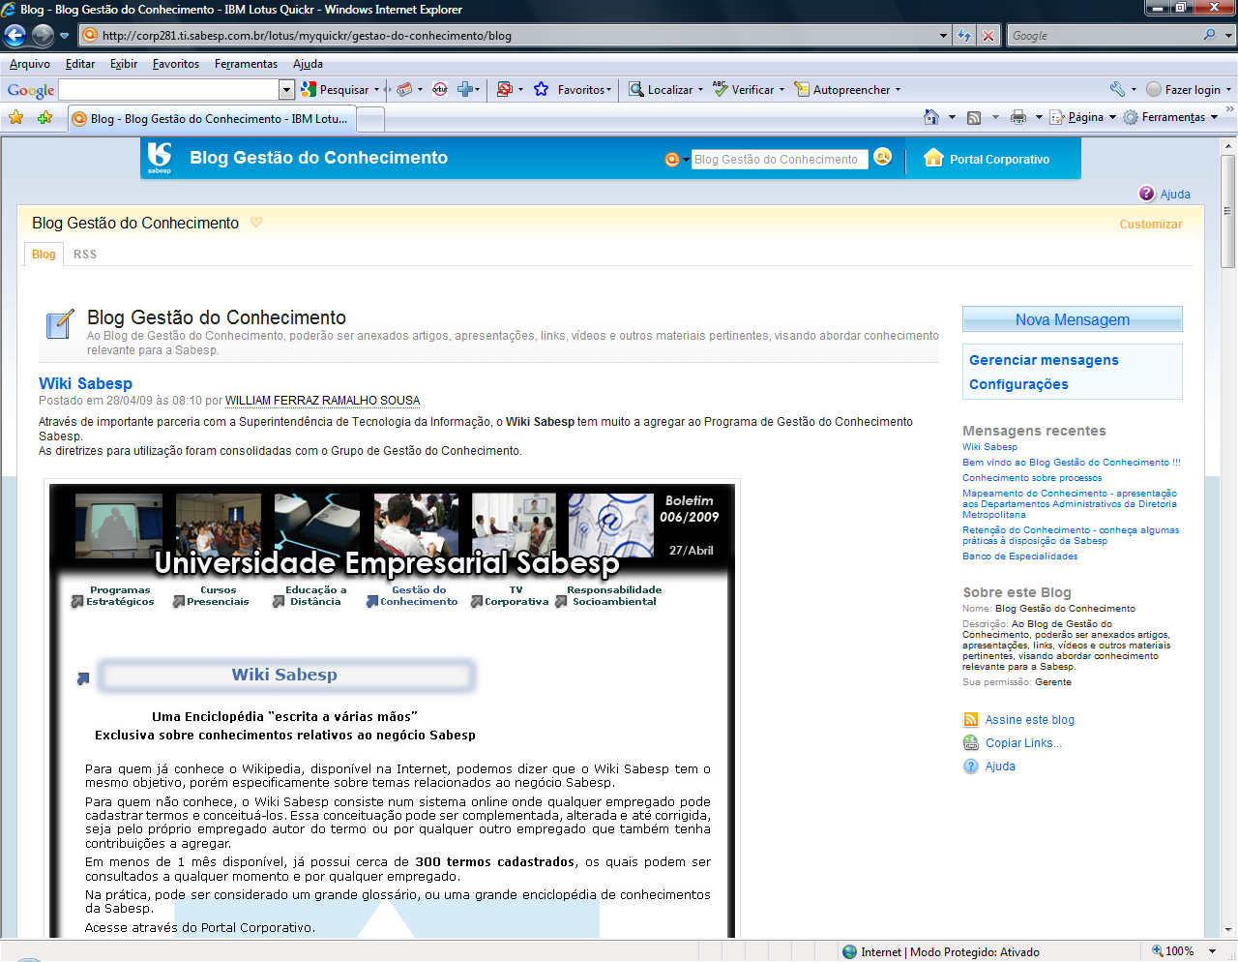
Gestão do Conhecimento

Slide 27
Gestão do Conhecimento
Corporativas
Capacitação Nacional e Internacional
Redes Sociais
Blog Corporativo
Wiki Sabesp
Prêmio Sabesp de Criatividade
Banco Especialidades
Espaços Virtuais
Comunidade Virtual
Repositório
Banco Conhecimento
Relato de Viagens e Eventos Externos
Ações Locais
Storytelling
Lição de um ponto – LUP
GeDoc – Gestão Eletrônica Documentos
Seminários Internos
Storytelling

Slide 28
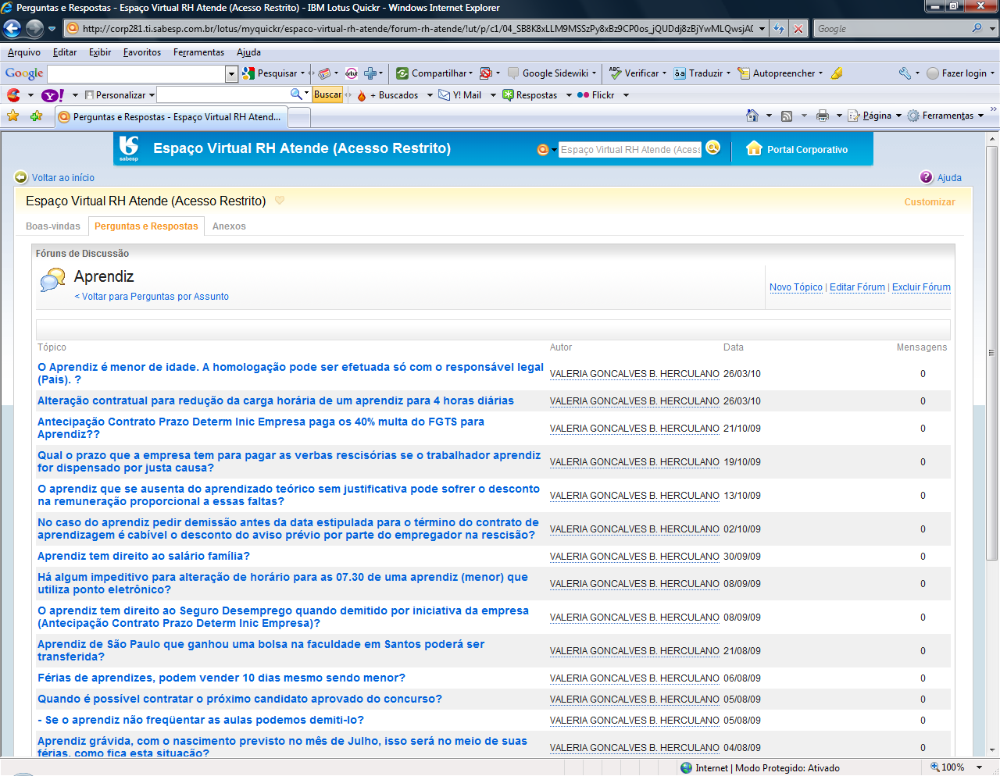
Suporte ao Aprendizado

Slide 29
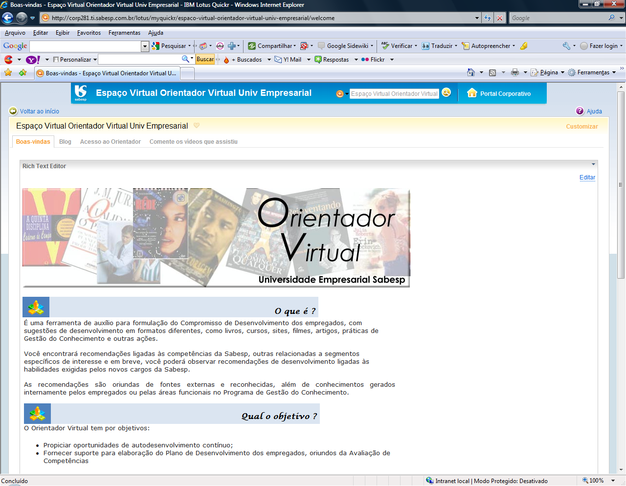
Suporte ao Aprendizado
Orientador Virtual
Recomendações para desenvolvimento profissional por competências
Cursos presenciais
Cursos à distância
Leitura
Práticas de Gestão do Conhecimento
1.300 recomendações
Interatividade

Slide 30
Interface com usuário

Slide 31
Interface com usuário

Slide 32
Aplicações Práticas

Slide 33
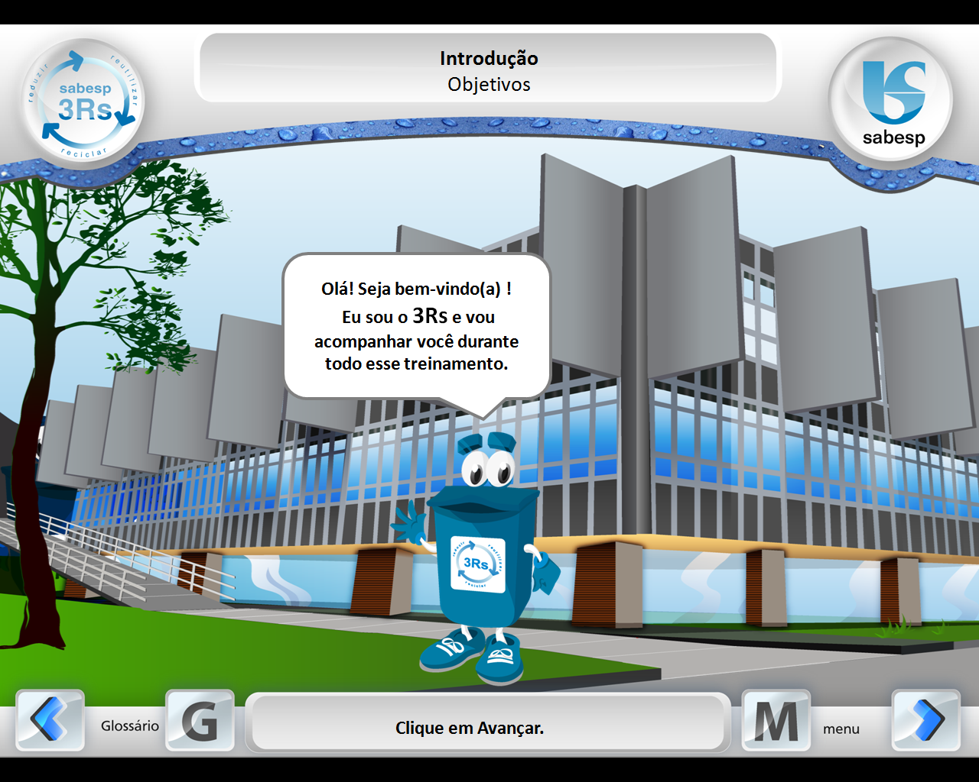
Modelo Híbrido – diversidade e massificação

Slide 34
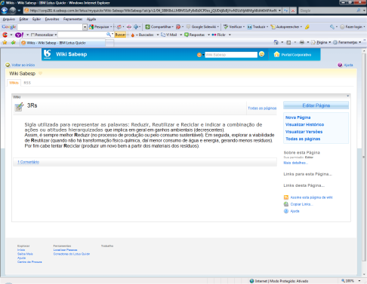
Modelo Híbrido
Foco – Meio Ambiente
Programa Sabesp 3Rs
Wiki Sabesp
2 módulos de curso à distância
Curso Presencial para formação de multiplicadores

Slide 35
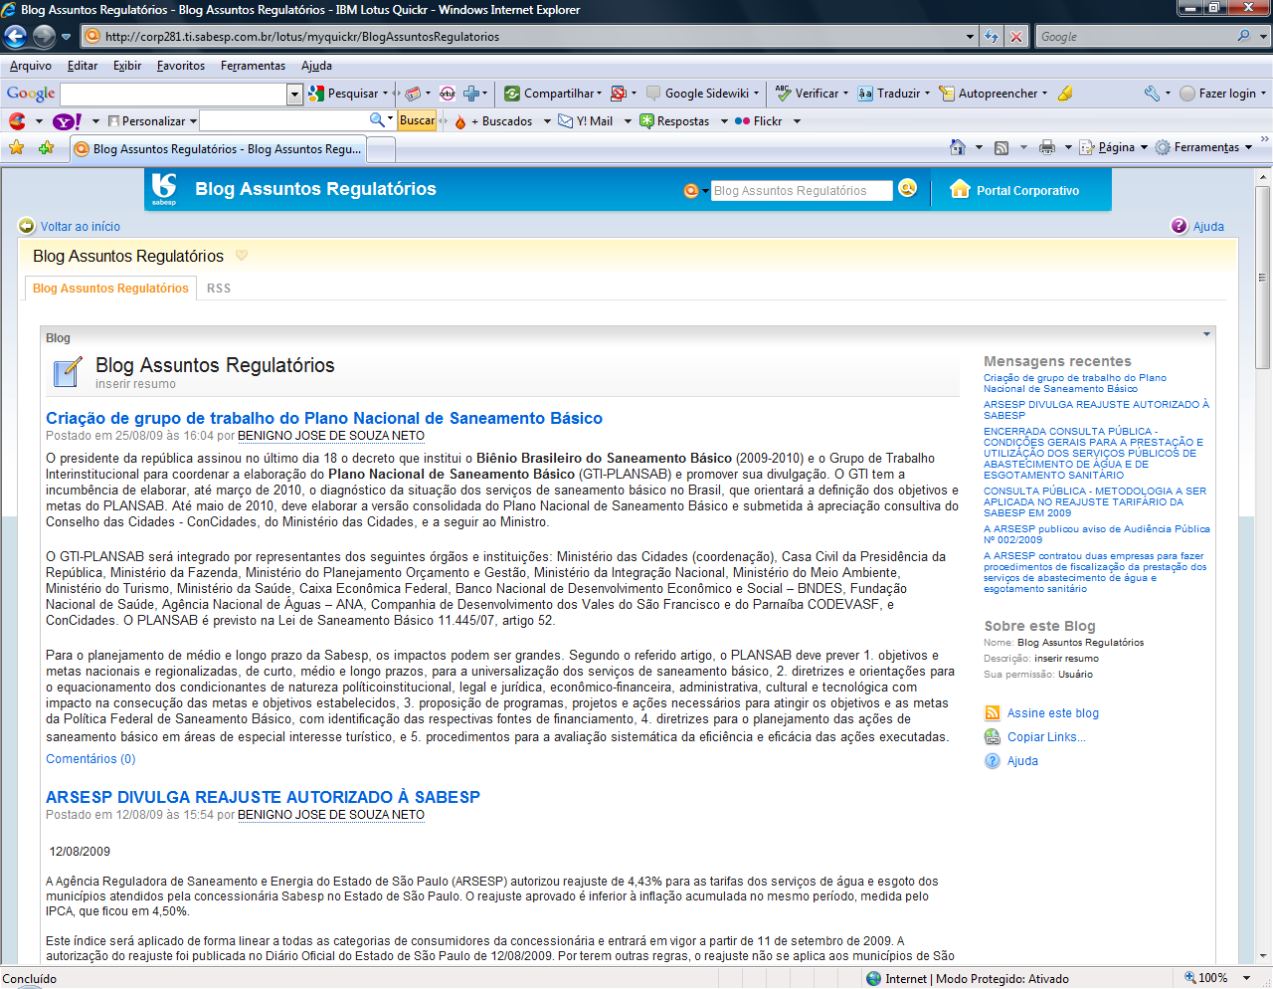
Modelo Híbrido – diversidade e massificação

Slide 36
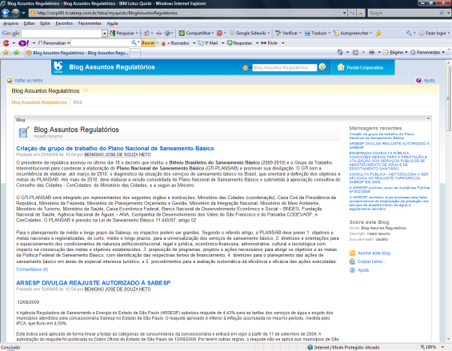
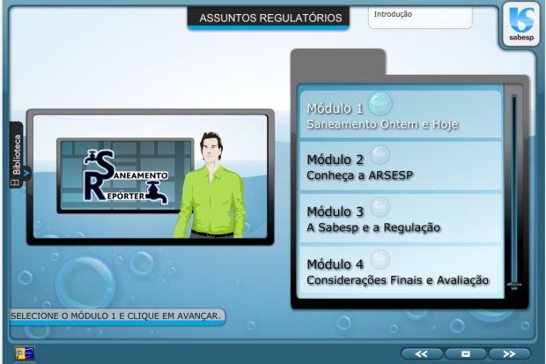
Modelo Híbrido – diversidade e massificação
Foco – Regulação Saneamento
Assuntos Regulatórios
Blog Corporativo e Wiki Sabesp
Curso à distância Assuntos Regulatórios
Cursos Presenciais Perícia Ambiental; Regulação Saneamento

Slide 37
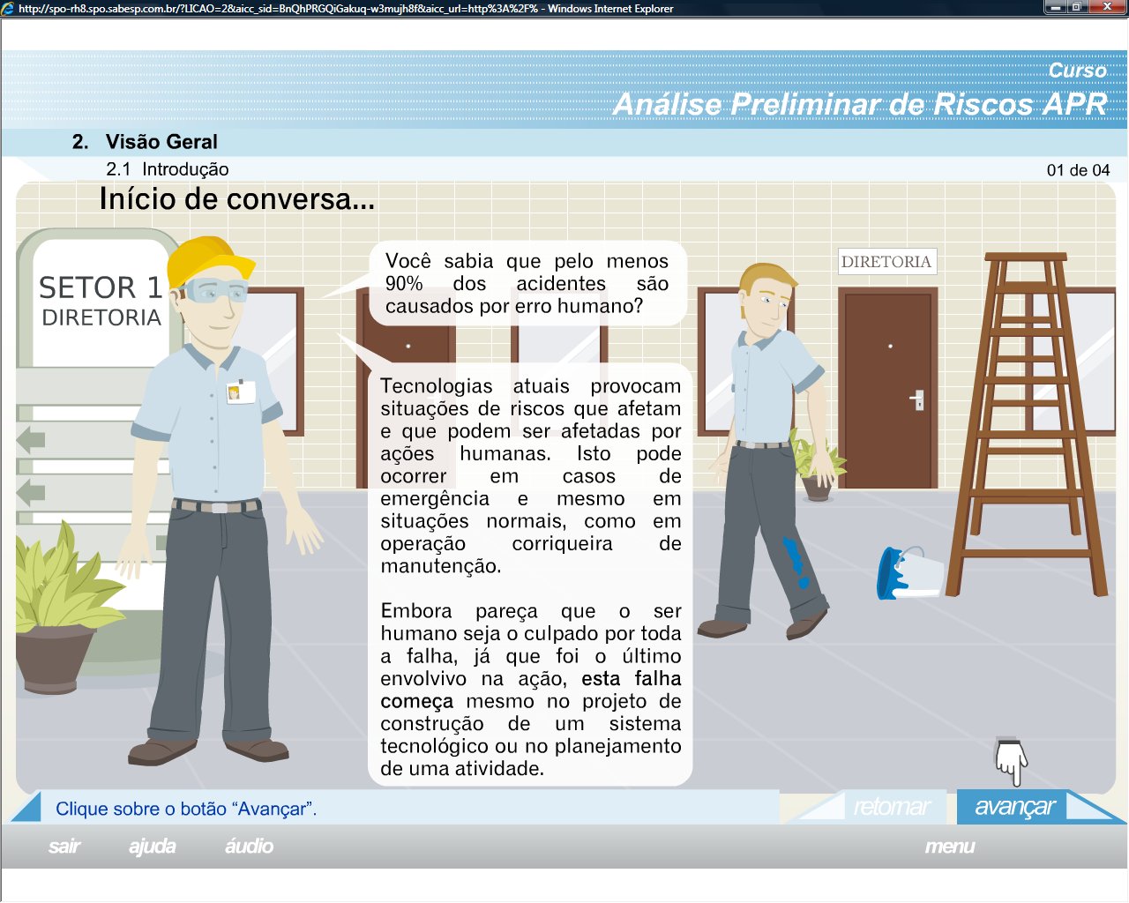
Saúde e Segurança do Trabalho – flexibilidade e agilidade

Slide 38
Saúde e Segurança do Trabalho – flexibilidade e agilidade
Curso NR10 - Eletricidade
Profissionais Seg. Trabalho
16h à distância (Básico)
40h presenciais (Alta Tensão)
Obrigatório profissionais que trabalham com eletricidade
10 cursos aos profissionais “cipeiros” e de segurança do trabalho
Primeiros Socorros; Análise Preliminar Risco; Brigada Incêndio; Prevenção Acidentes; Manuais e Procedimentos; etc
Pré-Requisito
Currículo
Reciclagem
TV Corporativa
Formação de Cipeiros
Fiscalização de Terceiros
Profissionais que já são Cipeiros
Tutoria
Utilização da TV Corporativa para contemplar aulas práticas e atender público operacional

Slide 39
Jogo de Negócios – aprendizagem prática

Slide 40
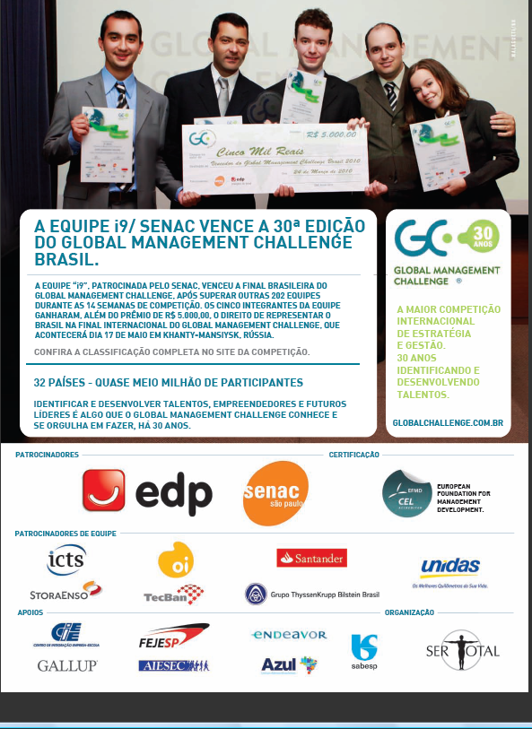
Jogo de Negócios – aprendizagem prática em EaD
GMC – Global Management Challenge
5 equipes (25 profissionais) da Sabesp
Jogo de Negócios entre empresas
Definição de um cenário específico de negócios
Simulações de gestão de informações, análise de dados, tomada de decisões

Slide 41
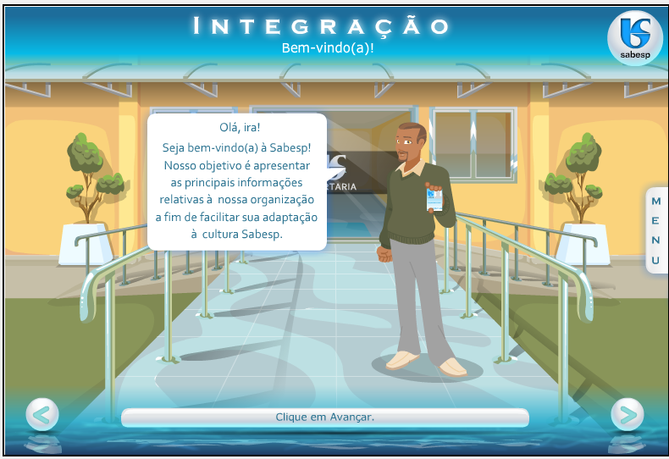
Programa de Integração

Slide 42
Programa de Integração
Integração
Direcionado aos novos empregados, aprendizes e estagiários
Reintegração
Após atualizações, divulgado a todos os empregados como forma de reciclagem

Slide 43
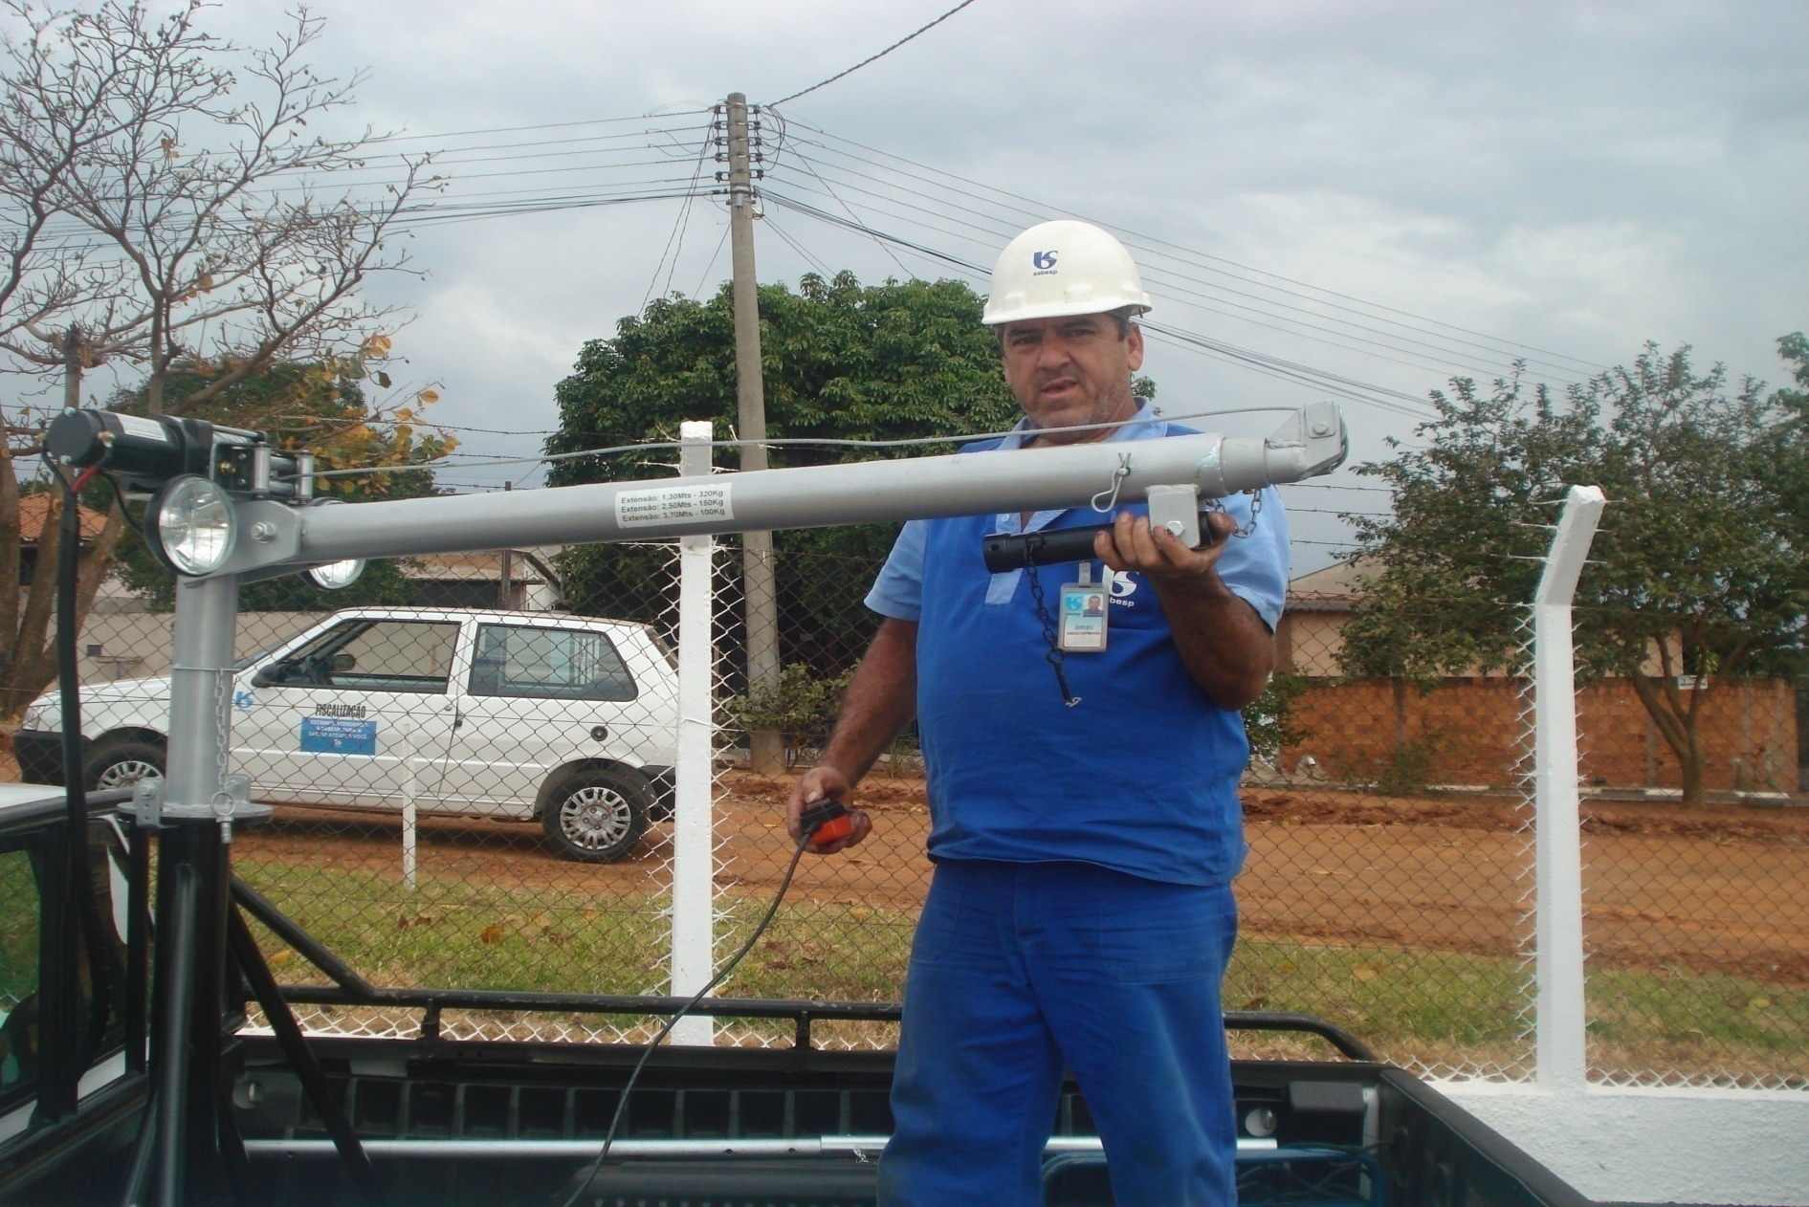
Gestão do Conhecimento – inovação e criatividade

Slide 44
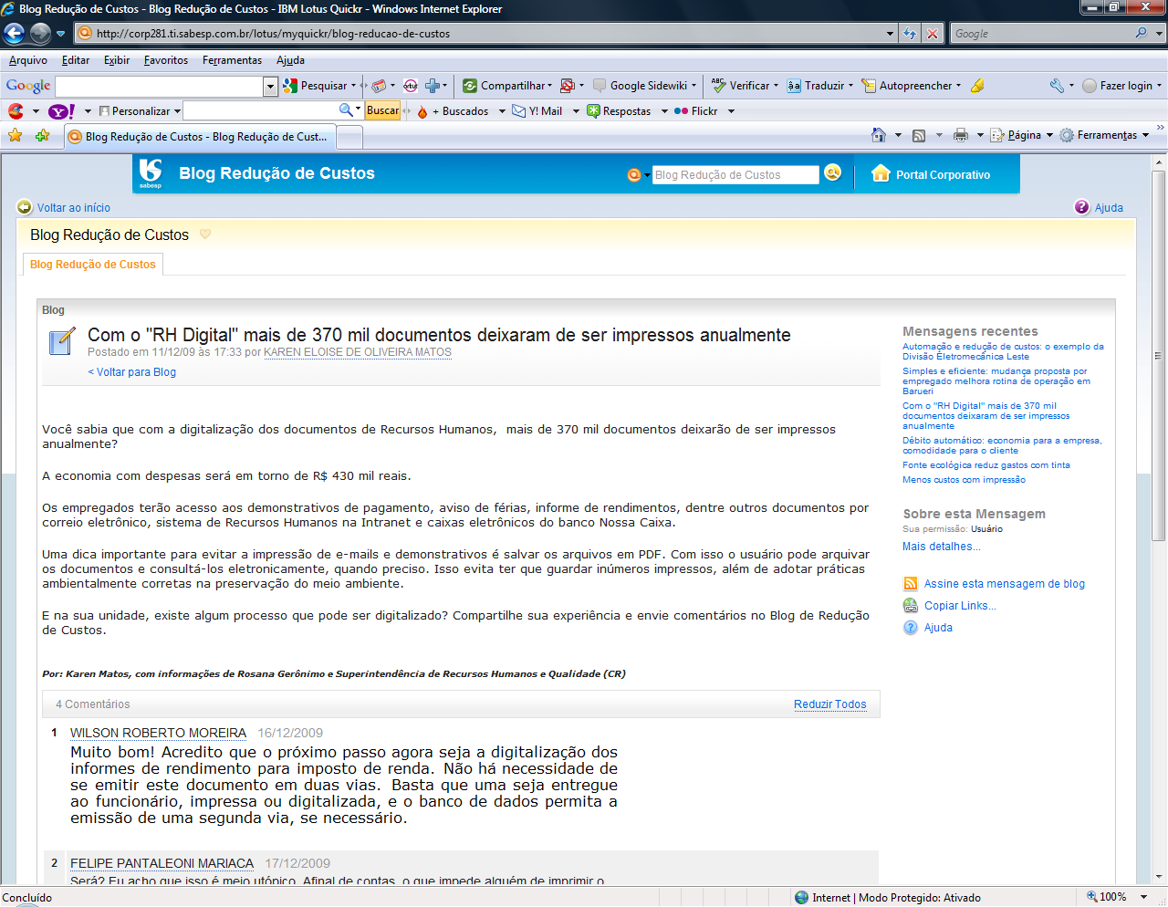
Gestão do Conhecimento – inovação e criatividade
Prêmio Sabesp de Criatividade
750 ideias geradas / 64 premiadas
Disponíveis em Espaço Virtual (formato Wiki)
Capacitação Nacional e Internacional
41 artigos / 10 contemplados com Ativos do Conhecimento (Curso Exterior e no Brasil / Livro Conhecimento Sabesp)
Artigos divulgados em Blogs e Wikis

Slide 45
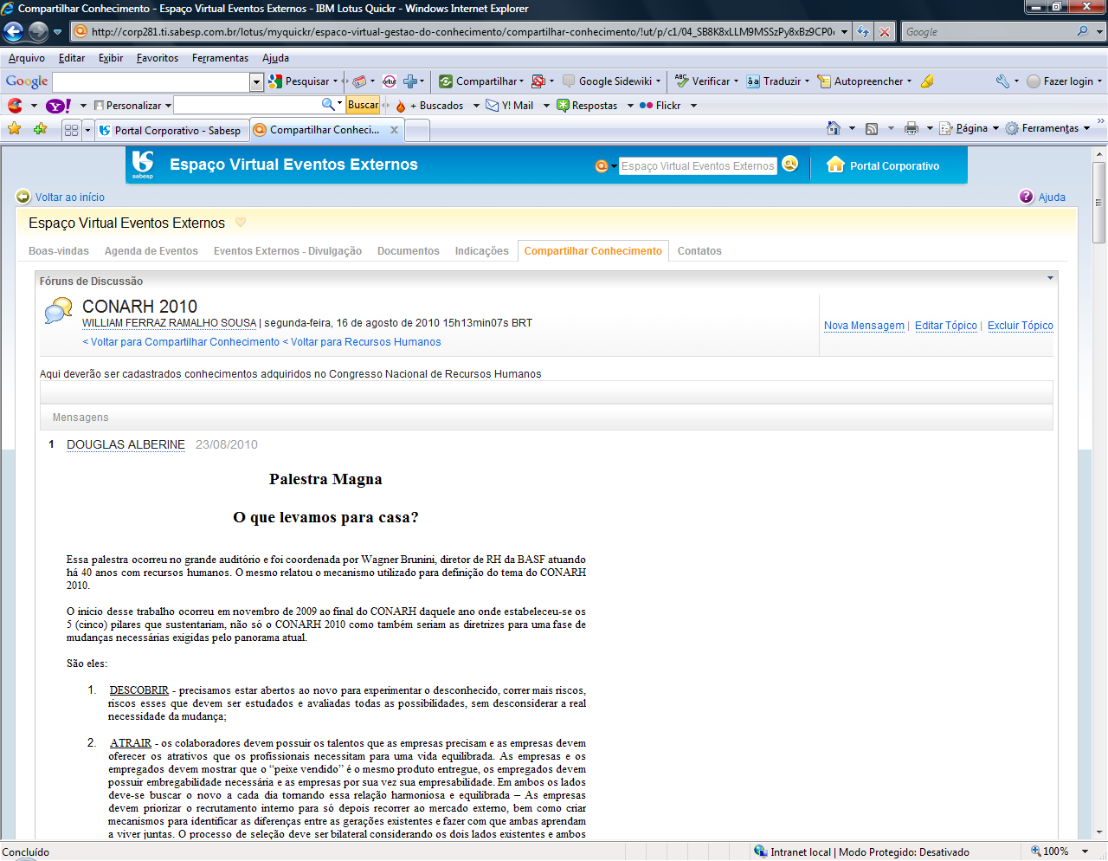
Espaços Virtuais – Blog; Fórum; Wiki

Slide 46
Narrativas (Storytelling)

Slide 47
Narrativas (Storytelling)
Retenção e compartilhamento de conhecimento de atividades de natureza técnico-operacional

Slide 48
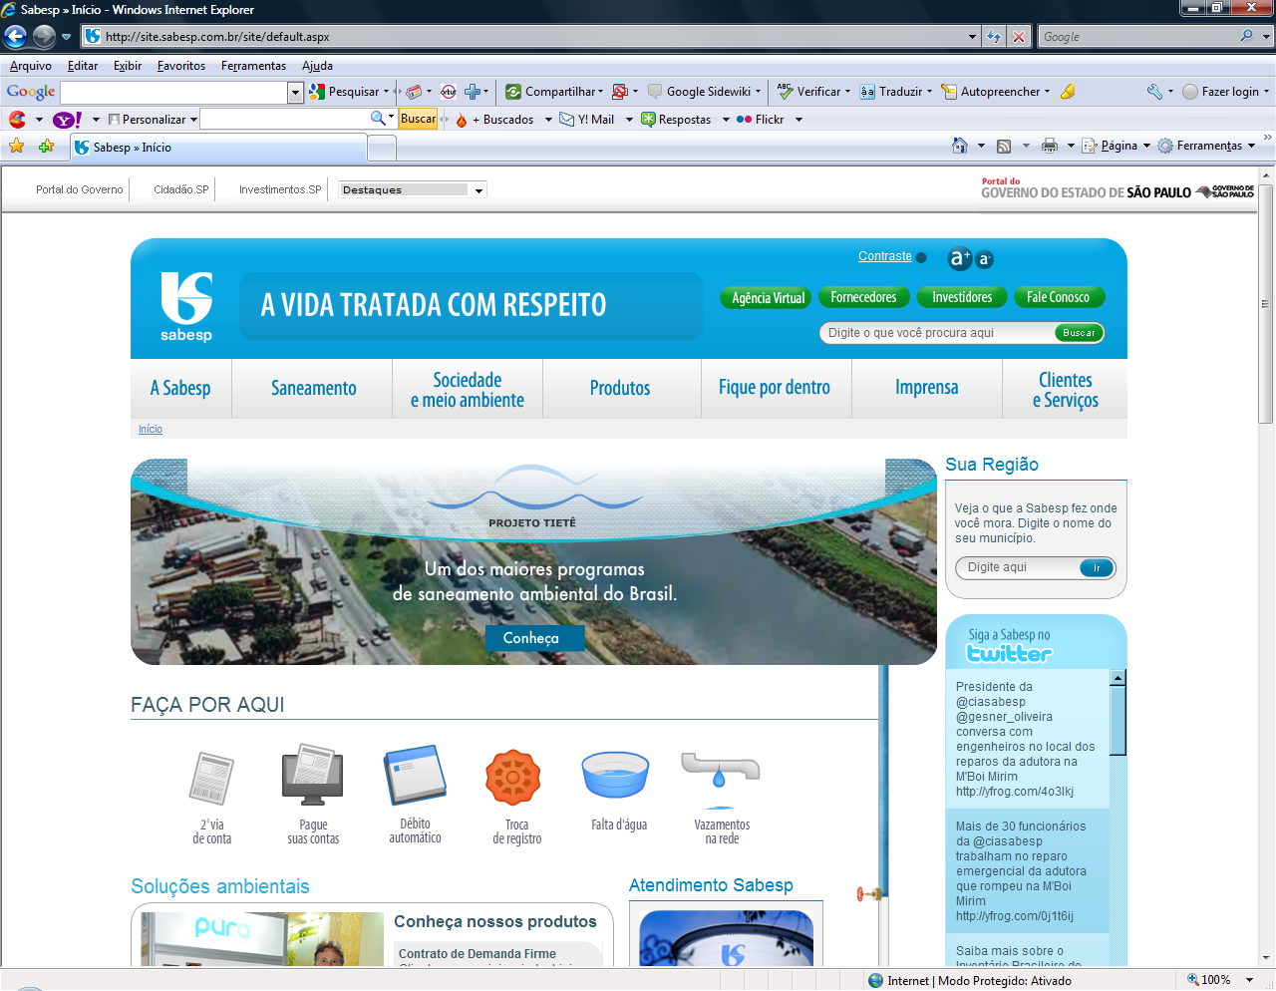
Redes Sociais – comunicação com público externo

Slide 49
Redes Sociais – comunicação com público externo
www.sabesp.com.br
Sabesp utiliza Redes Sociais para ampliar a comunicação com público externo.

Slide 50
Endomarketing e Resultados

Slide 51
Gestão da Mudança
Intranet, Portal Corporativo, E-mail, Mural, Jornal Interno

Slide 52
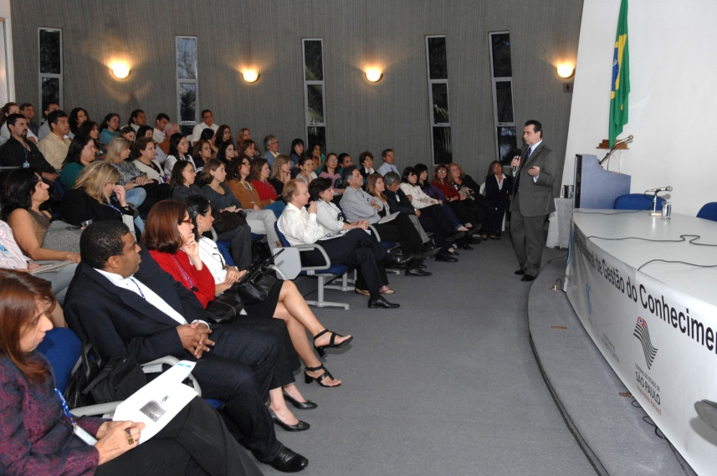
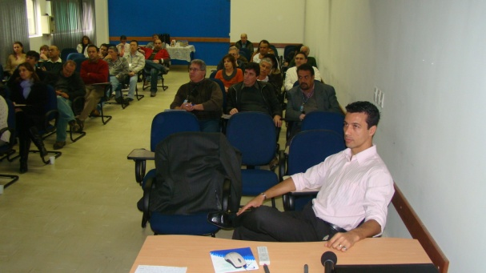
Gestão da Mudança
Lançamento Oficial de projetos com formadores de opinião
Workshops locais – estímulo à utilização das práticas

Slide 53
Dados

Slide 54
Dados
Educação a Distância
Total de Cursos:
Aproximadamente 400 cursos (e-learning + TV Corporativa)
Média Anual de participações:
15.000 / ano
16.274 participações em 2009
Investimento / 2009 (apenas cursos)
R$ 725.000,00
Custo per capita
R$ 50,00

Slide 55
Dados
Gestão do Conhecimento
Blog Corporativo e Espaço Virtual
50
Verbetes
488
Wiki Sabesp
Banco de Especialidades
492
Cadastrados
Banco do Conhecimento
779
Trabalhos
Relato de Viagens e Eventos Externos
101
Relatos
GeDoc
Instruções de Trabalho
2.800
Repositório de Conhecimento (Storytelling; Documentos)
40+218
Artigos
Capac. Nacional e Internacional
42
Prêmio Criatividade
Ideias
759

Slide 56
Outros resultados observados
Certificações da Qualidade
Inclusão Digital
Estímulo ao trabalho voluntário
RH Sustentável
Ambiente multigeracional
Suporte ao atendimento à Governança Corporativa
ISE – Índice de Sustentabilidade Empresarial

Slide 57
Lições Aprendidas
Planejamento de e-learning deve estar atrelado ao planejamento estratégico
E-learning é um meio para implantação de programas de T&D com foco em Competências. A vinculação dele com a Universidade Empresarial foi essencial
Os usuários devem ter claros os resultados que podem ser obtidos com a utilização do e-learning
A cultura organizacional deve ser trabalhada no processo de transição da aprendizagem puramente presencial para a virtual.
O projeto deve ser aceito pelo corpo executivo assim como a gerência média deve estar totalmente engajada
As vantagens do e-learning não devem ser observadas apenas sob o aspecto financeiro
Recursos tecnológicos avançados para criação de ambientes lúdicos e interativos favorecem a aceitação do e-learning
Um plano de endomarketing com divulgação constante dos cursos é essencial para estimular a participação
O modelo híbrido para desenvolvimento profissional favorece o atendimento à diversidade de gerações existente na empresa

Slide 58
"O futuro das organizações - e nações - dependerá cada vez mais de sua capacidade de aprender coletivamente."
Peter Senge

